Slide 1
ĐỀ TÀI PHÁT HIỆN CHUYỂN ĐỘNG
Nhóm 08

Slide 2
THÀNH VIÊN NHÓM
1
2
3
Trần Mạnh Hùng
Nguyễn Thành Long
Đỗ Mạnh Hiếu

Slide 3
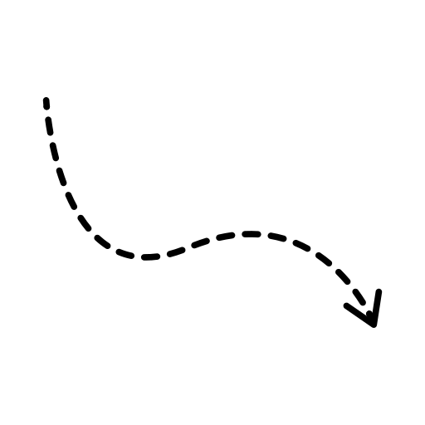
Lý do chọn đề tài
Trình bày thư viện
01
02
Thuật toán của phần mềm
04
03
Các ý tưởng cải tiến

Slide 4

01
01
Lý do chọn đề tài

Slide 5





Lý do chọn đề tài
Phát hiện chuyển động có thể được sử dụng để giám sát khu vực nhất định và cảnh báo khi có sự thay đổi không mong muốn. Điều này hữu ích trong việc bảo vệ tài sản và đảm bảo an ninh.

Slide 6

Khái niệm, chức năng của các thư viện
02

Slide 7




OpenCV (Cv2)
Khái Niệm: OpenCV là kho lưu trữ các mã nguồn mở được dùng để xử lý hình ảnh, phát triển các ứng dụng đồ họa trong thời gian thực.
Chức Năng: Cung cấp các công cụ và hàm để xử lý, phân tích và thao tác trên ảnh và video. Trong bài, nó được sử dụng để đọc video, chụp ảnh, xử lý ảnh để phát hiện chuyển động, và hiển thị video kết quả.

Slide 8

OS (os)
1
Khái Niệm: Thư viện hỗ trợ tương tác với hệ điều hành, cung cấp các chức năng để tạo và quản lý thư mục.
Chức Năng: Trong bài, os được sử dụng để kiểm tra và tạo thư mục lưu trữ các ảnh được chụp khi phát hiện chuyển động.
2

Slide 9



Datetime (datetime)
Là một thư viện cung cấp các lớp và phương thức để hỗ trợ xử lý thông tin về thời gian và ngày tháng.
Khái niệm
datetime được sử dụng để hiển thị thời gian, ngày tháng trên video.
Chức năng
đồng thời lưu giữ thời điểm chụp ảnh

Slide 10

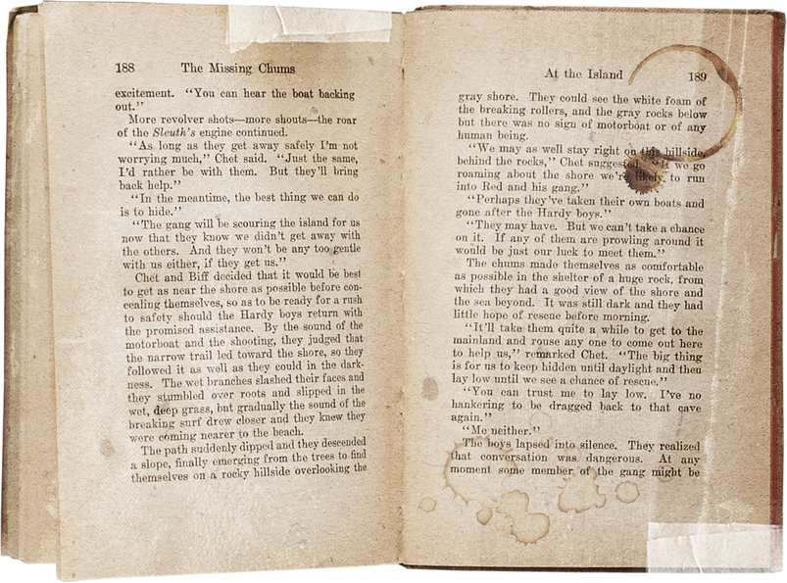
Tkinter (tk)
Khái Niệm: Thư viện cung cấp các công cụ để tạo giao diện người dùng đồ họa.
Chức Năng: Trong bài, tkinter được sử dụng để tạo giao diện người dùng cho việc chọn video và điều khiển chạy camera, cũng như hiển thị thông báo và các tùy chọn.
https://vuthu.thaibinh.gov.vn/upload/80595/fck/b9bf17e87e79f131450ee98ab322603e.jpg

Slide 11


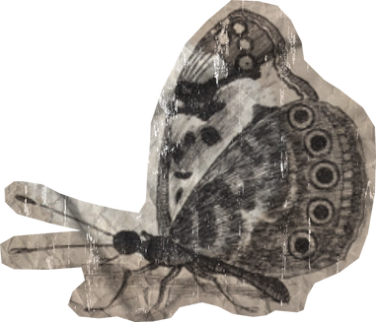
Pygame (pygame)
Khái Niệm: Pygame là một thư viện Python được sử dụng để phát triển các ứng dụng và trò chơi đa phương tiện
Pygame được sử dụng để phát âm thanh cảnh báo khi phát hiện chuyển động.

Slide 12

03
Các ý tưởng cải tiến

Slide 13
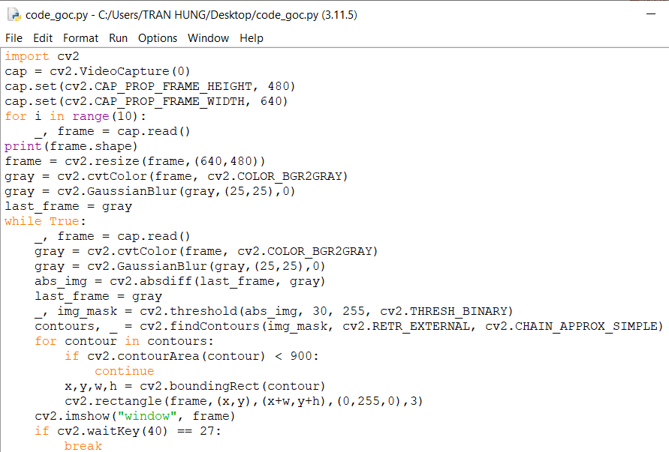

Slide 14


Lựa chọn dữ liệu đầu vào
Khoanh vùng và phát hiện chuyển động
Đưa ra cảnh báo đi kèm báo động và lưu lại ảnh thời điểm đó
Hiển thị thời gian thực ở video từ camera

Slide 15

Thuật toán của phần mềm
04

Slide 16

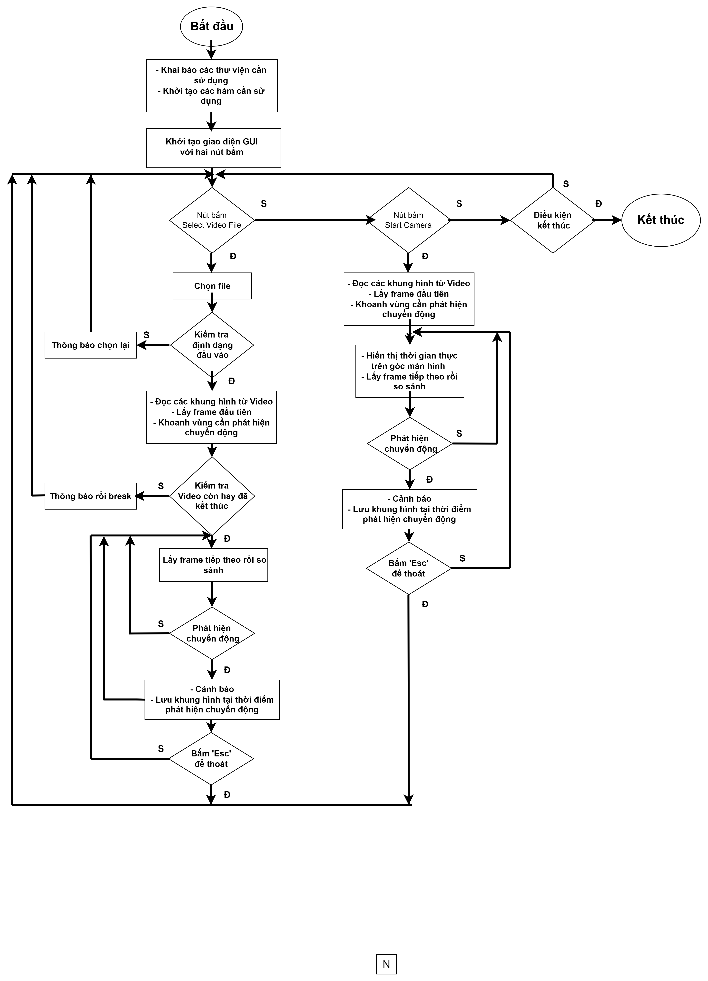




Thuật toán

Slide 17
Cảm ơn thầy cô và các bạn đã lắng nghe !

